Slide 1
1
1
6
تصحيح الرائز
تمرير الرائز
مراجعة (3)
مراجعة (2)
مراجعة (1)

Slide 2
برمجة الأسبوع السادس
(ة)خاص بالأستاذ
الحصة 2
الحصة 1
الدرس 1
مراجعة (2)
مراجعة (1)
فصل الملايين: قراءة وكتابة
الحصة 4
الحصة 3
تمرير الرائز
مراجعة (3)
الحصة 5
تصحيح الرائز

Slide 3
(ة)خاص بالأستاذ
حصة اليوم
تصحيح رائز المرحلة (1)

Slide 4
تصنيف الكفايات: (4 كفايات رئيسية )
(ة)خاص بالأستاذ
الكفاية |  | الرمز
التحكم على : ... /10 | أعد وأعدد عناصر مجموعات من 0 إلى 10 وأمثلها أقرأ وأكتب أعدادا من 0 إلى 10 بالأرقام | CN1
التحكم على : ... /10 | أفكك الأعداد من 0 إلى 10 | CN2
التحكم على : ... /10 | أقارن باستعمال العبارات: أكبر من – أصغر من – تساوي أقارن وأرتب وأؤطر الأعداد من 0 إلى 10 باستعمال الرموز < , >, = | CN3
التحكم على : ... /10 | أموضع الأشياء باستعمال العبارات: داخل، خارج، على، فوق، تحت أموضع الأشياء باستعمال العبارات: أمام، وراء، بين، على يمين، على يسار أموضع أشياء على خانات شبكة أو على عقد شبكة | GM1

Slide 5
الكفاية CN1
(ة)خاص بالأستاذ
معايير التصحيح و سلم التنقيط | مجموع النقط | رقم السؤال
تمنح نقطة واحدة لكل جواب صحيح | 4 نقط | 1
توزع النقط كما هو مبين في الرائز | 6 نقط | 2
10 نقط |  | المجموع
*يتم تنقيط كل كفاية وفق سلم من 10 نقط ويتم مسك النقطة المحصل عليها في منظومة مسار

Slide 6
الكفاية CN2
(ة)خاص بالأستاذ
معايير التصحيح و سلم التنقيط | مجموع النقط | رقم السؤال
توزع النقط كما هو مبين في الرائز | 10 نقط | 1
10 نقط |  | المجموع
*يتم تنقيط كل كفاية وفق سلم من 10 نقط ويتم مسك النقطة المحصل عليها في منظومة مسار

Slide 7
الكفاية CN3
(ة)خاص بالأستاذ
معايير التصحيح و سلم التنقيط | مجموع النقط | رقم السؤال
تمنح نقطتان للجواب الصحيح | 2 نقط | 1
تمنح نقطة واحدة لكل جواب صحيح | 4 نقط | 2
تمنح نقطتان للجواب الصحيح | 2 نقط | 3
تمنح نقطتان للجواب الصحيح | 2 نقط | 4
10 نقط | المجموع
*يتم تنقيط كل كفاية وفق سلم من 10 نقط ويتم مسك النقطة المحصل عليها في منظومة مسار

Slide 8
الكفاية GM1
(ة)خاص بالأستاذ
معايير التصحيح و سلم التنقيط | مجموع النقط | رقم السؤال
تمنح نقطتان للجواب الصحيح | 2 نقط | 1
تمنح نقطتان للجواب الصحيح | 2 نقط | 2
تمنح نقطة واحدة لكل جواب صحيح | 2 نقط | 3
تمنح نقطة واحدة لكل جواب صحيح | 4 نقط | 4
10 نقط | المجموع
*يتم تنقيط كل كفاية وفق سلم من 10 نقط ويتم مسك النقطة المحصل عليها في منظومة مسار

Slide 9
موجهات تصحيح رائز المراقبة المستمرة رقم (1)
(ة)خاص بالأستاذ
تصحيح النموذج رقم 1 خاص بالفوج الأول و تصحيح النموذج رقم 2 خاص بالفوج رقم 2
يتم التصحيح بشكل تفاعلي ؛
يقرأ الأستاذ(ة) في كل مرة التعليمة الخاصة بكل سؤال و يطلب من أحد المتعلمين القيام إلى السبورة للتصحيح .
هام جدا
يعتمد الأستاذ(ة) الكفايات حسب التصنيف المقترح و تصحح إنجازات المتعلمين بحيث تنقط كل كفاية على 10 و هي النقطة التي سيتم مسكها على منظومة مسار .

Slide 10
مراحل الحصة
1
الافتتاح
1
3
1
2
تصحيح الرائز : تصحيح نموذج 1 أو2
50
1
3
اختتام الحصة
2

Slide 11
(ة)خاص بالأستاذ
افتتاح الحصة
1

Slide 12




تصحيح تفاعلي
1
3
افتتاح الحصة
اختتام الحصة
2
مرحباً بكم في حصة الرياضيات ، سنصحح المراقبة المستمرة للمرحلة الأولى

Slide 13
(ة)خاص بالأستاذ
تصحيح تفاعلي
2

Slide 14
(ة)خاص بالأستاذ
تصحيح خاص بالنموذج رقم 1

Slide 15
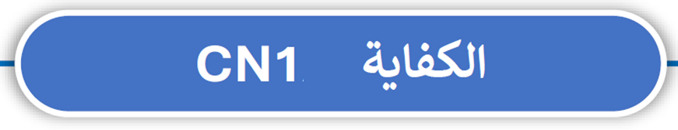
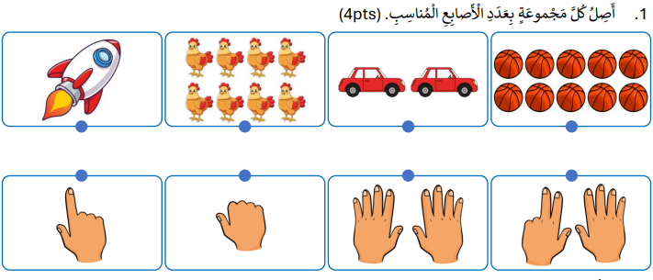
تصحيح تفاعلي
1
3
افتتاح الحصة
اختتام الحصة
2
من يقوم إلى السبورة ليجيب على السؤال الأول؟

Slide 16
تصحيح تفاعلي
1
3
افتتاح الحصة
اختتام الحصة
2
نصحح

Slide 17
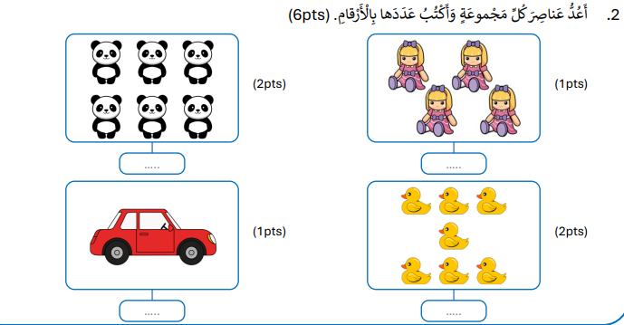
تصحيح تفاعلي
1
3
افتتاح الحصة
اختتام الحصة
2
من يقوم إلى السبورة ليجيب على السؤال الثاني سأقرأ التعليمة ؟

Slide 18
تصحيح تفاعلي
1
3
افتتاح الحصة
اختتام الحصة
2
نصحح
0
6
4
3
10
1
7

Slide 19
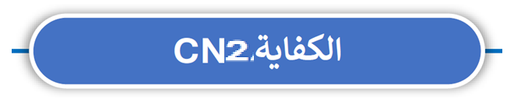
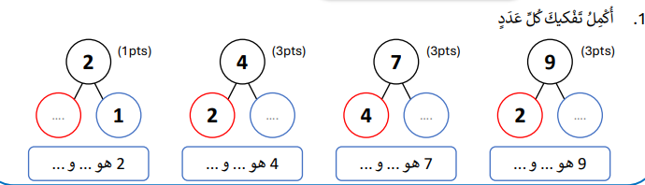
تصحيح تفاعلي
1
3
افتتاح الحصة
اختتام الحصة
2
من يقوم إلى السبورة ليجيب على السؤال الأول سأقرأ التعليمة ؟

Slide 20
تصحيح تفاعلي
1
3
افتتاح الحصة
اختتام الحصة
2
نصحح
1
2
2
3
1
2
3
7
2
2
3
2
4
3
6
1
1
2
2
3
4
7
2

Slide 21

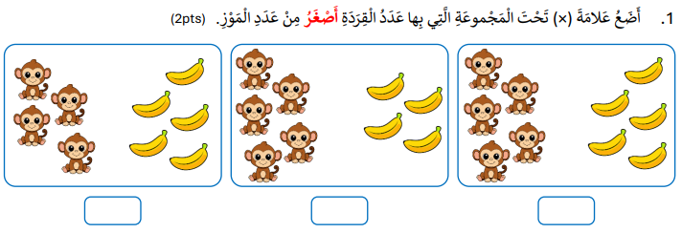
تصحيح تفاعلي
1
3
افتتاح الحصة
اختتام الحصة
2
من يقوم إلى السبورة ليجيب على السؤال الأول سأقرأ التعليمة ؟

Slide 22
تصحيح تفاعلي
1
3
افتتاح الحصة
اختتام الحصة
2
نصحح
×

Slide 23

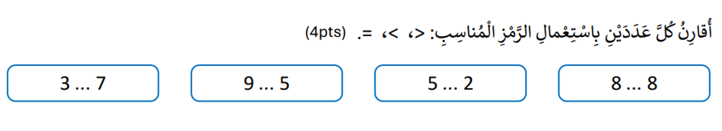
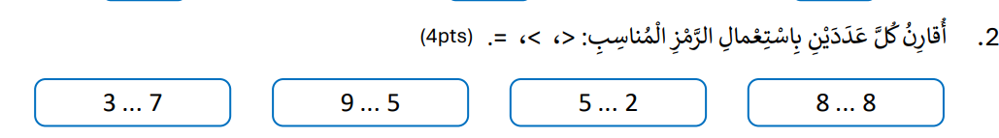
تصحيح تفاعلي
1
3
افتتاح الحصة
اختتام الحصة
2
من يقوم إلى السبورة ليجيب على السؤال الثاني ، سأقرأ التعليمة ؟

Slide 24

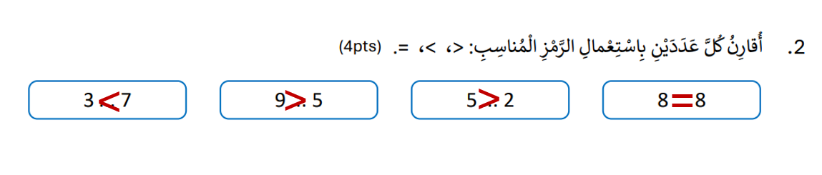
تصحيح تفاعلي
1
3
افتتاح الحصة
اختتام الحصة
2
نصحح
<
<
<
=

Slide 25
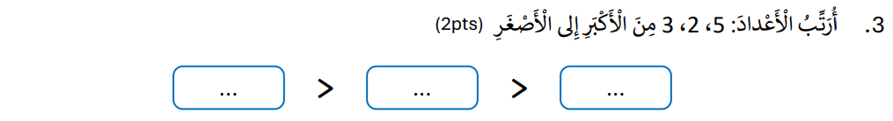
تصحيح تفاعلي
1
3
افتتاح الحصة
اختتام الحصة
2
من يقوم إلى السبورة ليجيب على السؤال الثالث ، سأقرأ التعليمة ؟

Slide 26
تصحيح تفاعلي
1
3
افتتاح الحصة
اختتام الحصة
2
نصحح
5
3
2
6
4

Slide 27
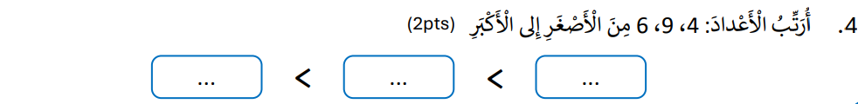
تصحيح تفاعلي
1
3
افتتاح الحصة
اختتام الحصة
2
من يقوم إلى السبورة ليجيب على السؤال الرابع ، سأقرأ التعليمة ؟

Slide 28
تصحيح تفاعلي
1
3
افتتاح الحصة
اختتام الحصة
2
نصحح
4
7
4
6
9

Slide 29

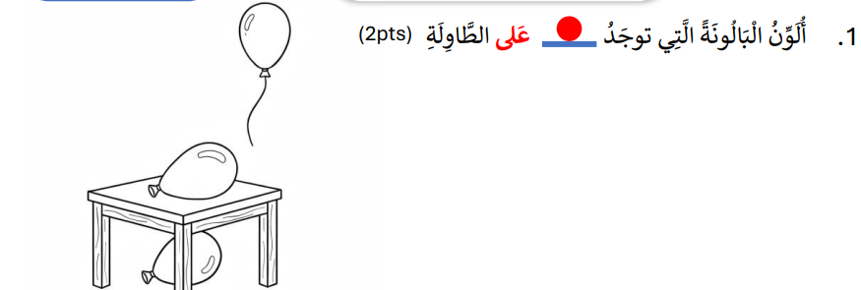
تصحيح تفاعلي
1
3
افتتاح الحصة
اختتام الحصة
2
من يقوم إلى السبورة ليجيب على السؤال الأول ، سأقرأ التعليمة ؟

Slide 30
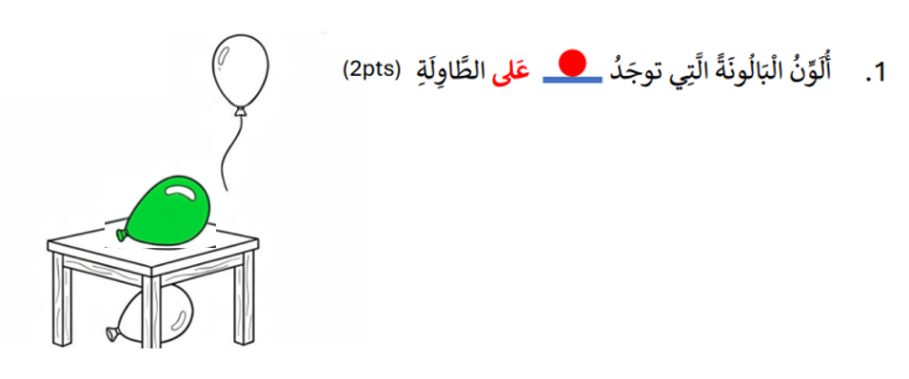

تصحيح تفاعلي
1
3
افتتاح الحصة
اختتام الحصة
2
نصحح

Slide 31
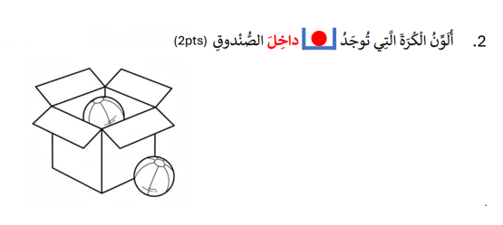
تصحيح تفاعلي
1
3
افتتاح الحصة
اختتام الحصة
2
من يقوم إلى السبورة ليجيب على السؤال الثاني ، سأقرأ التعليمة ؟

Slide 32
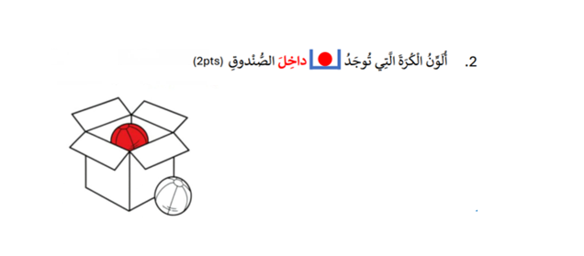
تصحيح تفاعلي
1
3
افتتاح الحصة
اختتام الحصة
2
نصحح

Slide 33
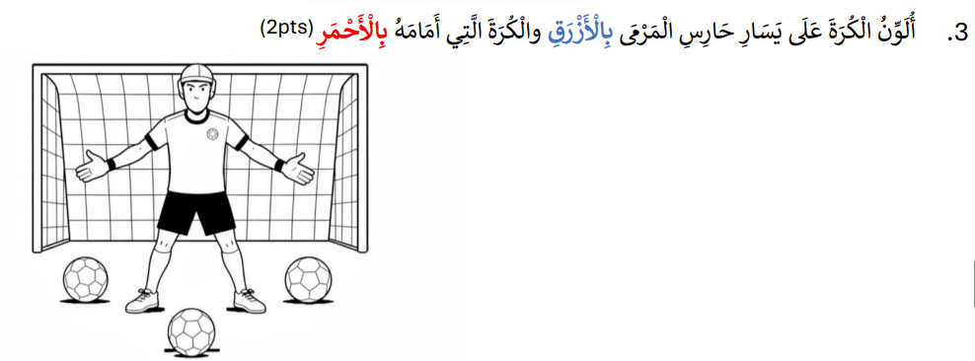
تصحيح تفاعلي
1
3
افتتاح الحصة
اختتام الحصة
2
من يقوم إلى السبورة ليجيب على السؤال الثالث ، سأقرأ التعليمة ؟

Slide 34
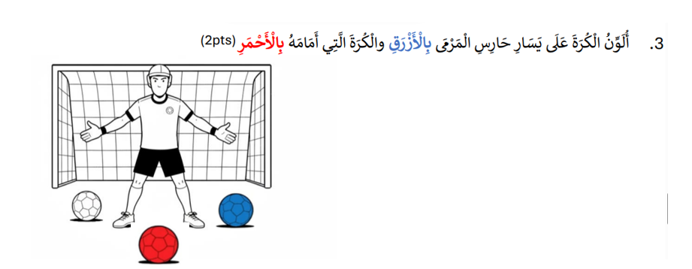
تصحيح تفاعلي
1
3
افتتاح الحصة
اختتام الحصة
2
نصحح

Slide 35
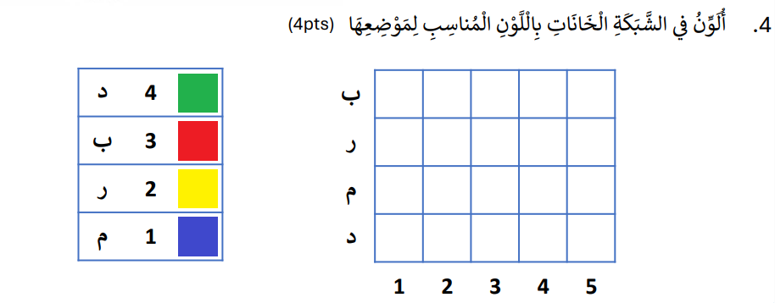
تصحيح تفاعلي
1
3
افتتاح الحصة
اختتام الحصة
2
من يقوم إلى السبورة ليجيب على السؤال الرابع ، سأقرأ التعليمة ؟

Slide 36


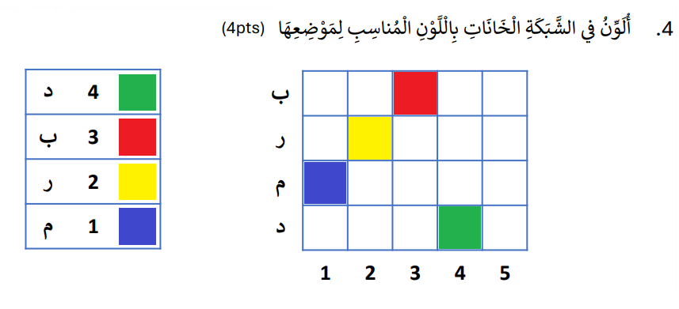
تصحيح تفاعلي
1
3
افتتاح الحصة
اختتام الحصة
2
نصحح

Slide 37
(ة)خاص بالأستاذ
تصحيح خاص بالنموذج رقم 2

Slide 38
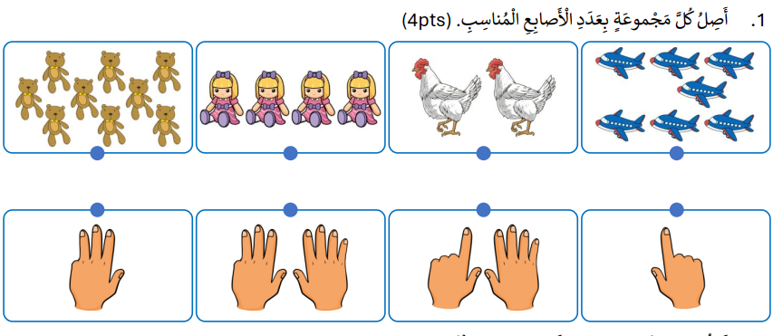
تصحيح تفاعلي
1
3
افتتاح الحصة
اختتام الحصة
2
من يقوم إلى السبورة ليجيب على السؤال الأول؟

Slide 39
تصحيح تفاعلي
1
3
افتتاح الحصة
اختتام الحصة
2
نصحح

Slide 40
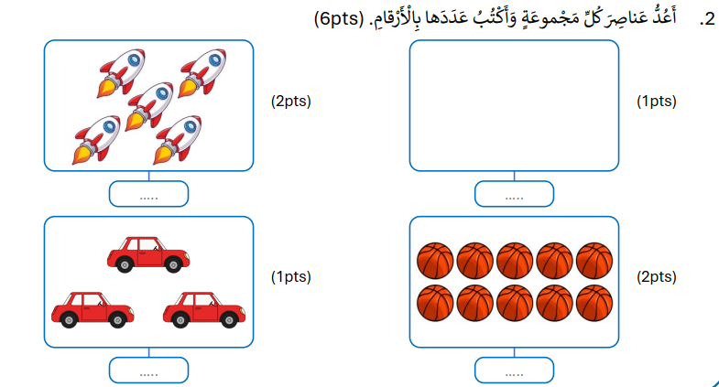
تصحيح تفاعلي
1
3
افتتاح الحصة
اختتام الحصة
2
من يقوم إلى السبورة ليجيب على السؤال الثاني سأقرأ التعليمة ؟

Slide 41
تصحيح تفاعلي
1
3
افتتاح الحصة
اختتام الحصة
2
نصحح
5
0
3
10

Slide 42
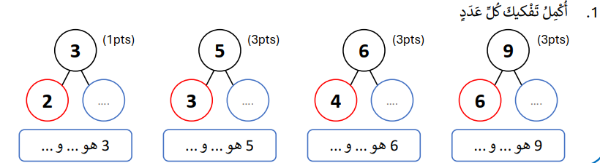
تصحيح تفاعلي
1
3
افتتاح الحصة
اختتام الحصة
2
من يقوم إلى السبورة ليجيب على السؤال الأول سأقرأ التعليمة ؟

Slide 43
تصحيح تفاعلي
1
3
افتتاح الحصة
اختتام الحصة
2
نصحح
1
2
2
3
1
2
2
3
2
4
3
6

Slide 44
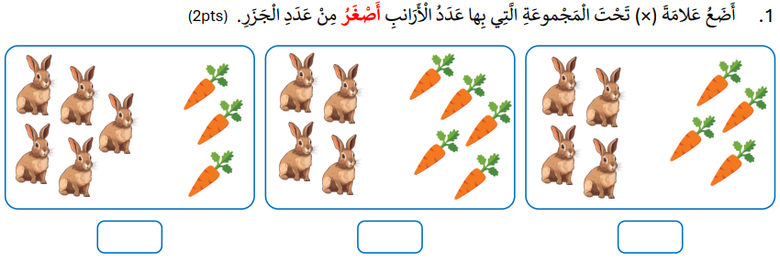
تصحيح تفاعلي
1
3
افتتاح الحصة
اختتام الحصة
2
من يقوم إلى السبورة ليجيب على السؤال الأول سأقرأ التعليمة ؟

Slide 45
تصحيح تفاعلي
1
3
افتتاح الحصة
اختتام الحصة
2
نصحح
×

Slide 46
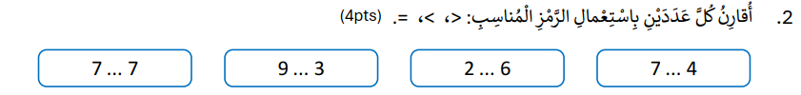
تصحيح تفاعلي
1
3
افتتاح الحصة
اختتام الحصة
2
من يقوم إلى السبورة ليجيب على السؤال الثاني ، سأقرأ التعليمة ؟

Slide 47
تصحيح تفاعلي
1
3
افتتاح الحصة
اختتام الحصة
2
نصحح
=
<
<
<

Slide 48
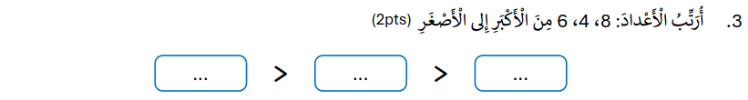
تصحيح تفاعلي
1
3
افتتاح الحصة
اختتام الحصة
2
من يقوم إلى السبورة ليجيب على السؤال الثالث ، سأقرأ التعليمة ؟

Slide 49
تصحيح تفاعلي
1
3
افتتاح الحصة
اختتام الحصة
2
نصحح
8
6
4

Slide 50
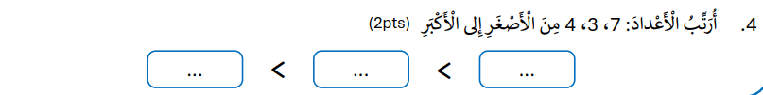
تصحيح تفاعلي
1
3
افتتاح الحصة
اختتام الحصة
2
من يقوم إلى السبورة ليجيب على السؤال الرابع ، سأقرأ التعليمة ؟

Slide 51
تصحيح تفاعلي
1
3
افتتاح الحصة
اختتام الحصة
2
نصحح
3
4
7

Slide 52
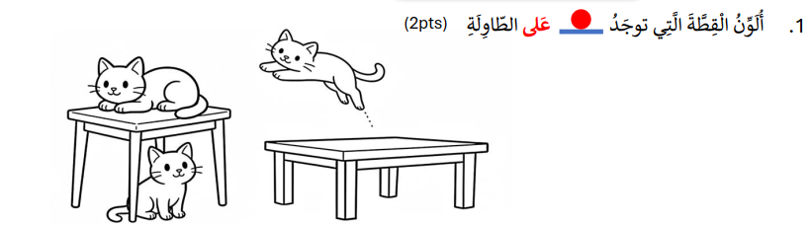
تصحيح تفاعلي
1
3
افتتاح الحصة
اختتام الحصة
2
من يقوم إلى السبورة ليجيب على السؤال الأول ، سأقرأ التعليمة ؟

Slide 53
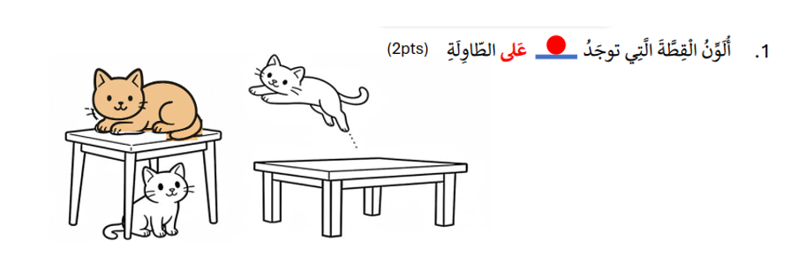
تصحيح تفاعلي
1
3
افتتاح الحصة
اختتام الحصة
2
نصحح

Slide 54
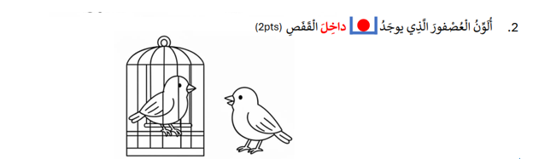
تصحيح تفاعلي
1
3
افتتاح الحصة
اختتام الحصة
2
من يقوم إلى السبورة ليجيب على السؤال الثاني ، سأقرأ التعليمة ؟

Slide 55
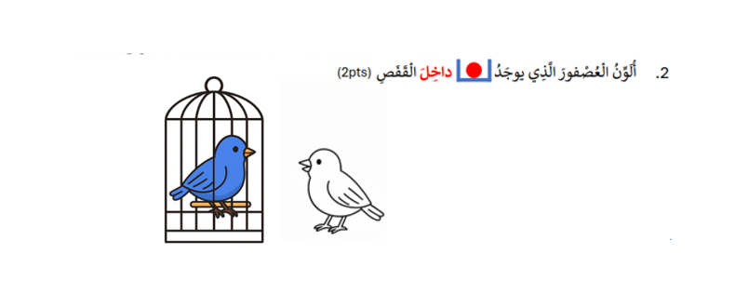
تصحيح تفاعلي
1
3
افتتاح الحصة
اختتام الحصة
2
نصحح

Slide 56
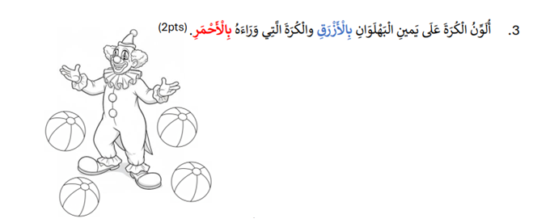
تصحيح تفاعلي
1
3
افتتاح الحصة
اختتام الحصة
2
من يقوم إلى السبورة ليجيب على السؤال الثالث ، سأقرأ التعليمة ؟

Slide 57
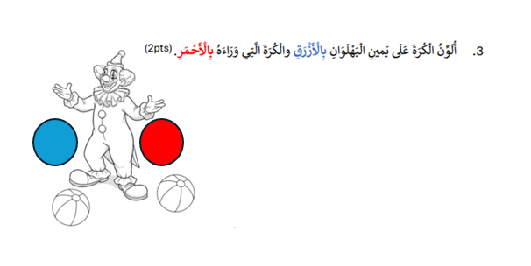
تصحيح تفاعلي
1
3
افتتاح الحصة
اختتام الحصة
2
نصحح

Slide 58
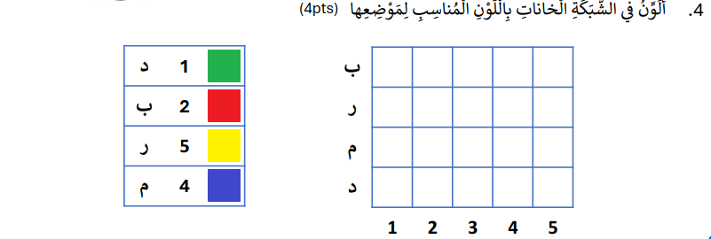
تصحيح تفاعلي
1
3
افتتاح الحصة
اختتام الحصة
2
من يقوم إلى السبورة ليجيب على السؤال الرابع ، سأقرأ التعليمة ؟

Slide 59
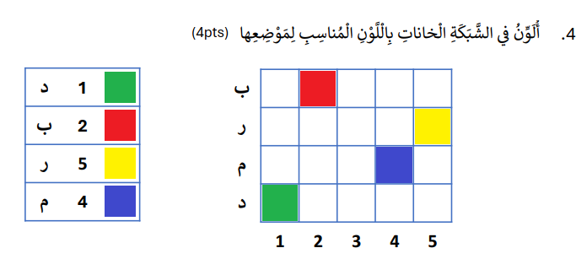
تصحيح تفاعلي
1
3
افتتاح الحصة
اختتام الحصة
2
نصحح

Slide 60
(ة)خاص بالأستاذ
اختتام الحصة
3

Slide 61
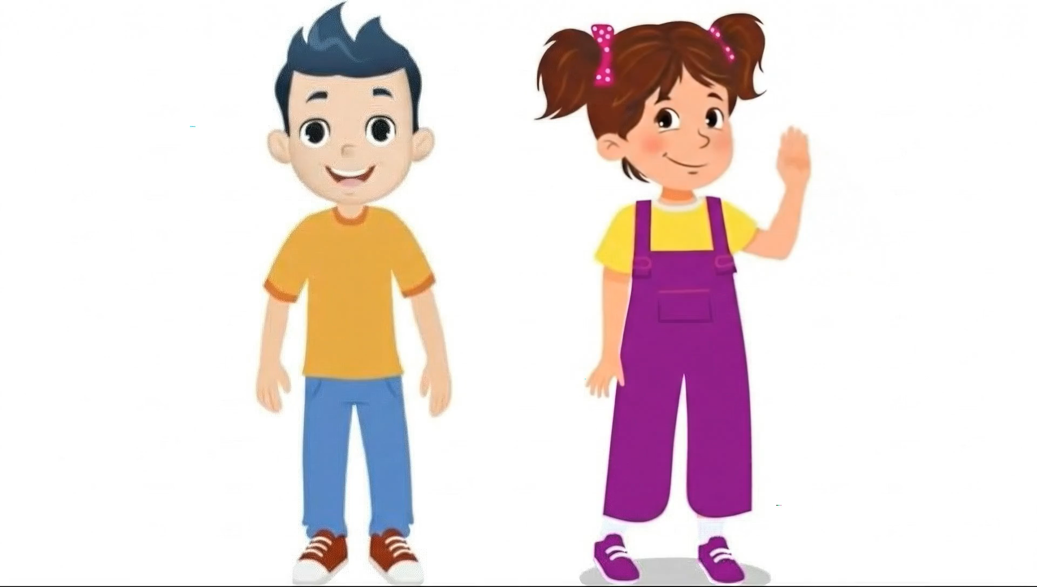
أنشطة المراجعة
1
3
افتتاح الحصة
اختتام الحصة
2
إلى اللقاء، في الحصة القادمة.

